Slide 1
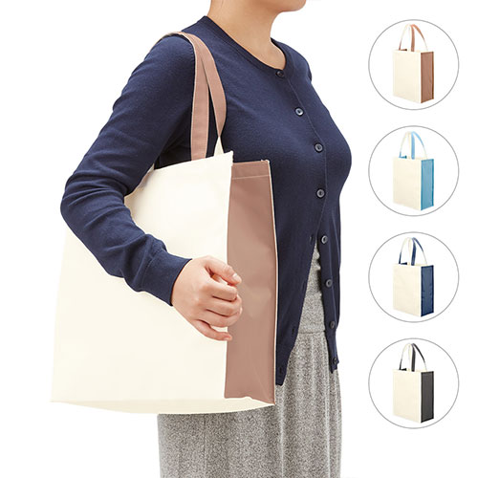
【提案書】
再生PETユーティリティバッグコンビ(L)
特徴
カジュアルなアクセントカラーがおしゃれ！肩掛けできるLサイズのトートバッグ。再生PETポリエステル生地の使用を表すロゴネーム付きです。企業や学校で使えばイメージアップに繋がります。
納期
納期スペース
仕様
カラー展開：ネイビー、ブラック、ベージュ、スモークブルー
素材：ポリエステル(再生PET)
サイズ：本体/約300×360×140(mm)・持ち手/約25×480(mm)
容量：約15L
お見積
お見積りスペース

